Slide 1
OFERTAS
Proporcionais às bênçãos de Deus
Ministério da Fidelidade - UCB

Slide 2
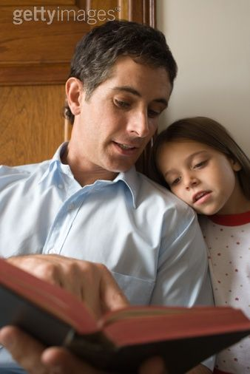
“Cada um ofereça na proporção em que se possa dar, segundo a bênção que o Senhor lhe houver concedido”. Deut. 16:17
“No sistema bíblico de dízimos e ofertas, as quantias pagas por várias pessoas certamente variam muito, visto serem proporcionais às rendas”.
AE 73
Ministério da Fidelidade - UCB

Slide 3
Uma Oferta Proporcional
“Depois de ser o dízimo posto à parte, sejam as dádivas e ofertas proporcionais: "conforme a sua prosperidade". AE 81
“O princípio estabelecido por Cristo é que nossas ofertas a Deus sejam em proporção à luz e privilégios gozados”. P.P 528
Proporcional aos privilégios recebidos
Ministério da Fidelidade - UCB

Slide 4
Uma Oferta de Gratidão
“Portanto, julguei conveniente recomendar aos irmãos que me precedessem entre vós, e preparassem de antemão a vossa dádiva, já anunciada, para que esteja pronta como expressão de generosidade, e não de avareza.”
II Cor 9:5.
Ministério da Fidelidade - UCB

Slide 5
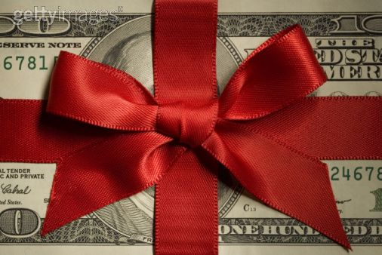
Uma Oferta de Qualidade
“Assim ensinou Ele que o valor da oferta é estimado, não pela quantidade, mas pela proporção em que é dada e pelos motivos que animaram o doador”.
A.A 342
Ministério da Fidelidade - UCB

Slide 6
Uma Oferta de Coração
“Cada um contribua segundo estiver proposto no coração, não com tristeza ou por necessidade; porque Deus ama a quem dá com alegria". II Cor. 9:7.
Ministério da Fidelidade - UCB

Slide 7
"Os que recebem Sua graça, que contemplam a cruz do calvário, não questionarão sobre a proporção em que dar, mas sentirão que a mais rica oferta é demasiado mesquinha, completamente desproporcionada, ante a grande dádiva do Filho Unigênito do infinito Deus".
AE 200
Ministério da Fidelidade - UCB

Slide 8
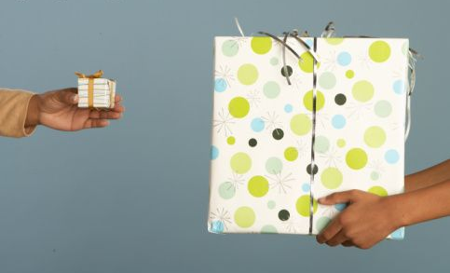
Deus sempre esperou de Seus filhos uma oferta proporcional às rendas
"No trato de Deus com os judeus e com Seu povo até o fim dos tempos, Ele requer beneficência sistemática proporcional aos rendimentos".
T.S. I 385.
Ministério da Fidelidade - UCB

Slide 9
Como será a nossa recompensa final?
“Portanto, se há boa vontade, será aceita conforme o que o homem tem, e não segundo o que ele não tem”.II Cor 8:12.
“Anima-nos Ele (Cristo) a Lhe darmos, declarando que a recompensa que nos dará será proporcional às nossas dádivas a Ele”. AE 91.
Ministério da Fidelidade - UCB

Slide 10
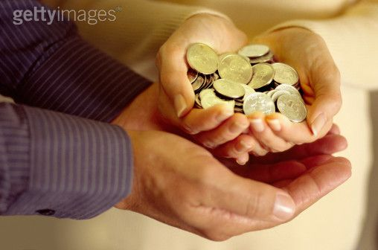
“Quanto mais ansioso deveria estar cada fiel mordomo quanto a aumentar a proporção das dádivas a serem colocadas no tesouro do Senhor,
do que de diminuir suas
ofertas um jota ou um
til que seja”.
AE 200
Ministério da Fidelidade - UCB

Slide 11
OFERTAS
Vemos as igrejas dos nossos dias incentivando festejos, glutonaria e dissipação por meio de ceias, quermesses, danças e festivais realizados com o fim de ajuntar meios para a tesouraria da igreja. Eis um método inventado por mentes carnais para conseguir recursos sem sacrifício. Tais ofertas são defeituosas e doentias, e têm a maldição de Deus.
Ministério da Fidelidade - UCB

Slide 12
Pode o púlpito defender festivais, dança, tômbolas, quermesses e luxuosos banquetes para obter recursos para os planos da igreja; mas não participemos de nenhuma dessas coisas, pois, se o fizermos, incorreremos no
desagrado de Deus.
Ministério da Fidelidade - UCB

Slide 13
Não nos propomos apelar para a concupiscência do apetite ou recorrer a diversões carnais como meio de induzir professos seguidores de Cristo a dar dos bens que Deus lhes tem confiado. Se não derem voluntariamente, por amor de Cristo, de maneira alguma será a oferta aceitável a Deus. A.E 201 e 202
Ministério da Fidelidade - UCB

Slide 14
Se todos os que professam a verdade dessem ao Senhor o que Lhe pertence em dízimos, e dádivas e ofertas, haveria mantimento na casa do Senhor. Não dependeria a causa da beneficência da incerteza de dádivas resultantes de impulso, e que variam segundo os mutáveis sentimentos do homem. A.E, 199.
Ministério da Fidelidade - UCB

Slide 15
Tudo que fazemos deve ser feito de boa vontade. Devemos levar nossas ofertas com alegria e gratidão, dizendo ao apresentá-las: Das Tuas mãos voluntariamente Te damos. Desse modo mostramos que reconhecemos e confessamos que tudo pertence absoluta e inteiramente a Deus. Manuscrito 124, 1898.
Ministério da Fidelidade - UCB

Slide 16
Se dermos o coração a Jesus, trar-Lhe-emos também as nossas dádivas. Nosso ouro e prata, nossas mais preciosas posses terrestres, nossos mais elevados dotes mentais e espirituais ser-Lhe-ão inteiramente consagrados, a Ele que nos amou e Se entregou a Si mesmo por nós.
DTN 65.
Ministério da Fidelidade - UCB

